Slide 1
بسمه تعالی
موضوع:الگوی آموزش مریل (فصل سنگ ها؛علوم چهارم)
تهیه کنندگان:
استادمربوطه:
خرداد 1402

Slide 2
1-خصوصیات فراگیران:
دانش آموزان پایه چهارم معمولادارای ویژگی های زیرهستند:
ازنظرجسمی:قدآن ها140سانتیمتر و وزن آنها حدود34کیلوگرم است.استخوان بندی قوی دارندوزود
گرسنه می شوند.
حسی__حرکتی:نسبت به پایه های پایین ترتوانایی نشستن روی میز رابرای مدت بیشتری دارندودر
این دوره درحرکات بدن آنهاهماهنگی بیشتری دیده می شود.
عاطفی:این کودکان فعال هستندوجنب جوش زیادی دارند.خواسته هایشان رابه زبان می آورندومی
توانندواکنش های عاطفی خودراکنترل کنند.
اجتماعی:دوستان زیادی دارندوبه فعالیت های گروهی علاقه نشان می دهند.

Slide 3
2__عملکردیادگیری:
الف)یادآوری:
آنچه دانش آموزان درموردسنگ هامی دانند:
سال اول:سنگ هادرمکان های مختلفی پیدامی شوند.ازسنگ هااستفاده های گوناگونی می شود.
سال سوم:رودهایی که ازخشکی به دریامی رسندمقدارزیادی خاک وسنگ باخودبه همراه دارند،
موادی که همراه رودهاازخشکی به دریامی رسنددردریارسوب می کنند.
سال چهارم:سنگ هاازنظرچگونگی تشکیلبه سه گروه سنگ های رسوبی،آذرین ودگرگون شده
تقسیم می شوند.

Slide 4
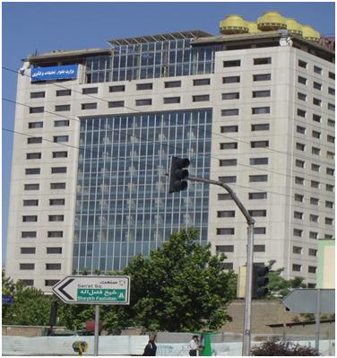
ب)کاربرد: دانش آموزباسنگ هاوکانی هاآشناشده ومی تواندبگویدکه هرکدام ازآن ها درچه کارهایی استفاده می شود.
مثلاپس ازیادگیری انواع کانی هاوموارداستفاده ی آن هااگرازاوبپرسیم که درساختمان سازی ازچه کانی استفاده می شود،بایدبتواندچندکانی مثل آجر،سیمان،گچ و.....رانام ببرد.

Slide 5
ج)کشف وابداع: وقتی می گوییم ازکانی ها(فلزات)درصنعت اتومبیل سازی استفاده می شود،اوکشف می کندکه علاوه براین ازکانی درساخت موتورسیکلت وهواپیمانیزاستفاده می شود.

Slide 6
3__اجزاءارايه: الف)یادآوری لفظی مثال: از دانش اموزفقط مثال های به کاررفته درکتاب یاآنچه معلم بیان کرده پرسیده می شود. مثلا کاربردکانی ها درساخیمان سازی:سیمان ،گچ ،آجر،ماسه

Slide 7
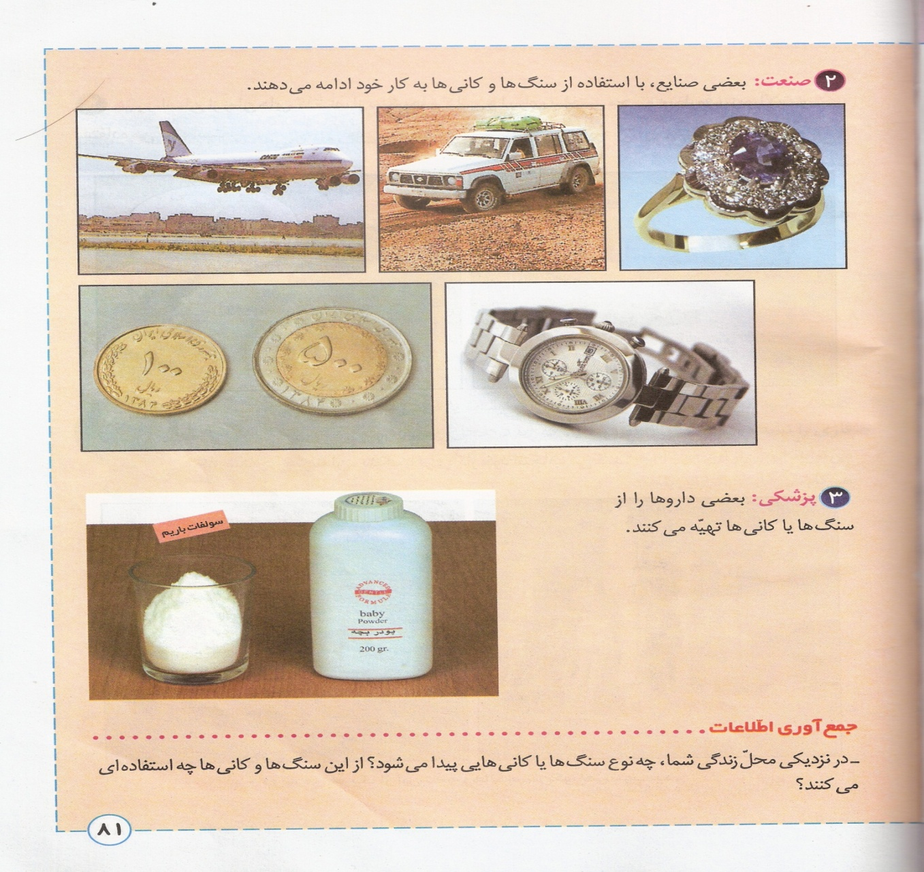
صنعت:جواهرسازی ،سکه سازی

Slide 8
پزشکی:پودربچه، سولفات باریم

Slide 9
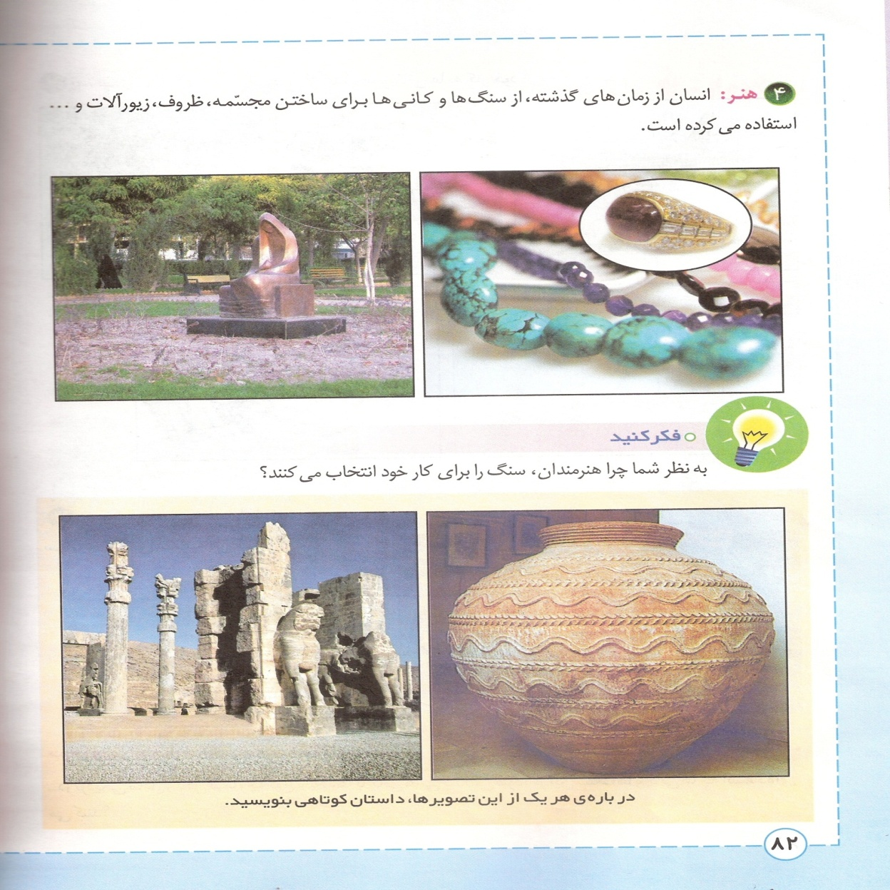
هنر:مجسمه سازی،زیورآلات

Slide 10
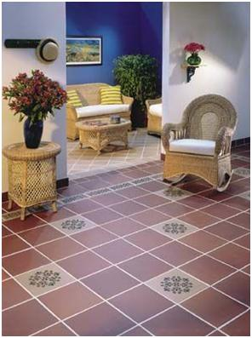
ب)یادآوری معنایی مثال: ازدانش آموزان مثال هایی غیرازآنچه درکتاب یاکلاس بیان شده ،پرسیده می شود. کاربرد کانی هادرساختمان سازی:درساخت سرامیک

Slide 11
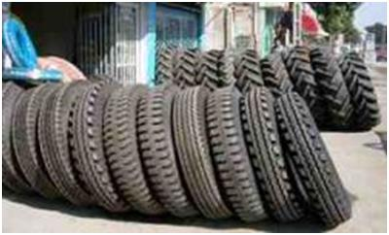
صنعت:لاستیک سازی

Slide 12
پزشکی :داروی اسیدمعده (آلومینیوم __منیزیم)

Slide 13
هنر:ظروف سفالی

